Slide 1
Escuela Normal de Educación Preescolar Lic. En Educación Preescolar
Curso: Educación Socioemocional
Docente: Martha Gabriela Avila Camacho
Evidencia de la unidad 3
Tercer semestre
Alumna: Frida Alejandra Picazo Montecillos
2 A
Detecta las necesidades de aprendizaje de los alumnos con discapacidad, con dificultades severas de aprendizaje, de conducta o de comunicación, o bien con aptitudes sobresalientes para favorecer su desarrollo cognitivo y socioemocional
Aplica el plan y programas de estudio para alcanzar los propósitos educativos y contribuir al pleno desenvolvimiento de las capacidades de sus alumnos
Diseña adecuaciones curriculares aplicando sus conocimientos psicopedagógicos, disciplinares, didácticos, y tecnológicos para propiciar espacios de aprendizaje incluyentes que respondan a las necesidades educativas de todos los alumnos en el marco del plan y programas de estudio
Integra recursos de la investigación educativa para enriquecer su práctica profesional, expresando su interés por el conocimiento, la ciencia y la mejora de la educación.
Enero 2023

Slide 2
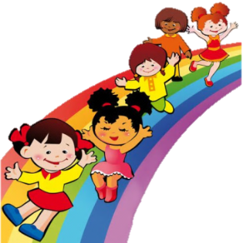
Jardín de niños Estela Victoria Barragán de la Fuente
Clave: Z.E. Sector:
Calle CP.
Saltillo, Coahuila.
Grado: 2 y 3 Sección: C H: M: T:
Nombre de la Secuencia Didáctica: |  | ¿Cómo me siento hoy?
Campo de Formación Académica: |  | Educación socioemocional
Organizador Curricular 1: |  |  | Organizador Curricular 2:
Autorregulación |  |  | Expresión de las emociones
Aprendizaje Esperado:
Reconoce y nombra situaciones que le generan alegría, seguridad, tristeza, miedo o enojo, y expresa lo que siente.
Fecha de Inicio: | 5 de diciembre |  | Fecha de Termino: |  | 5 de diciembre
Secuencia Didáctica |  | Lugar/Espacio |  | Distribución del Tiempo. |  | Organización del Grupo.
Actividades de Aprendizaje
Inicio: Toma la posición que le parezca mas cómoda para escuchar con atención la fábula llamada: « El niño descalzo» Reconoce las situaciones que se presentaron dentro del cuento y nombra ¿Qué emoción te provoca y por que? |  | Aula de usos múltiples |  | 7 min |  | grupal

Slide 3
Desarrollo Recorta una esfera en un foami, Coloca su manita con pintura blanca Dibuja la emoción que siente hoy en la palma de la mano y los acompaña con otras 5 emociones.
Cierre: Toma su esfera y frente al grupo menciona por que se siente así hoy y como puede seguir así o mejorarlo según sea el caso | Aula | 8 min | Individual

Slide 4
Ajustes razonables:
Para la actividad de inicio los dirigiré al salón de usos múltiples y la organización para que haya una mejor atención será en un circulo intercalando un niño de 2do y uno de 3ro. Dentro del salón estarán sentados de otra manera a la habitual ( 9 niños en 3 mesas), ahora serán de dos a tres por mesa, teniendo cerca del pizarrón a Ángel, Damián y Alan
Recursos materiales :
Cuento “El niño descalzo” Pintura Forma de esfera en foami (rojo, verde, dorado) para recortar Decoraciones
Evaluación:
Rúbrica de observación
Observaciones:

Slide 5
Rúbrica de observación
Nombre del alumno:
Campo de Formación académica: Lenguaje y comunicación
Aprendizaje esperado: Reconoce y nombra situaciones que le generan alegría, seguridad, tristeza, miedo o enojo, y expresa lo que siente.
Organizador curricular 1: Participación social |  |  | Organizador curricular 2: Producción e interpretación de una diversidad de textos cotidianos
Nivel de desempeño |  | Bueno | Regular | Puede mejorar | Observaciones
Indicadores:
Logra interpretar y reconocer diversas situaciones que le generan algunas emociones como generan alegría, seguridad, tristeza, miedo o enojo y logra explicar lo que siente según la emoción
Interpreta emociones básicas y menciona diversas situaciones que lo hacen sentir así.
Hace omisión a la interpretación de las emociones y la expresión de las mismas.

Slide 6
Lista de cotejo para revisión de la secuencia didáctica 2022-2023
INDICADOR | SI | NO | VALOR | PUNTAJE
Menciona el nombre de la actividad |  |  | 2
Especifica el día que se realizará la actividad |  |  | 2
Menciona el Campo de Formación Académica o las Áreas de Desarrollo Personal y Social |  |  | 2
Incluye el organizador curricular 1 |  |  | 2
Incluye el organizador curricular 2 |  |  | 2
Menciona el aprendizaje esperado |  |  | 2
Menciona los 3 momentos: Inicio: rescata aprendizajes previos, motiva y estimula la participación, presenta la actividad a realizar. |  |  | 20
Desarrollo: describe la actividad y establece coherencia con el aprendizaje esperado. |  |  | 30
Cierre: evalúa a través de un instrumento para evidenciar el logro del aprendizaje esperado. |  |  | 20
Incluye la organización |  |  | 2
Incluye el material y recursos |  |  | 5
Incluye el tiempo (duración) |  |  | 2
Incluye el espacio físico donde se realiza la actividad |  |  | 2
Menciona los ajustes razonables (adecuación curricular) |  |  | 2
La redacción está en presente en función del alumno |  |  | 2
La redacción inicia con un verbo |  |  | 3
TOTAL |  |  | 100

Slide 7
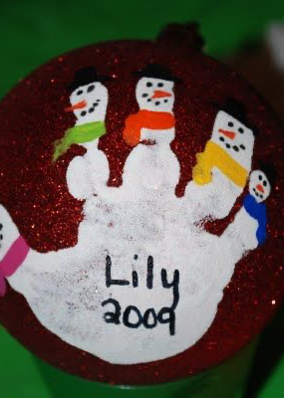
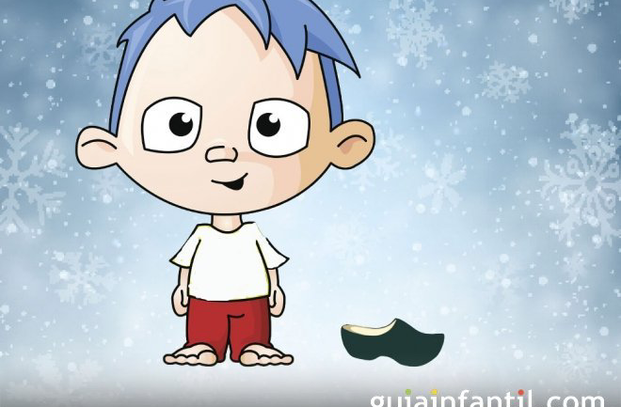
Ejemplo

